Slide 1
Programación II
Patrón Adapter (cont clase anterior)
Estilos de programación (OO)

Slide 2
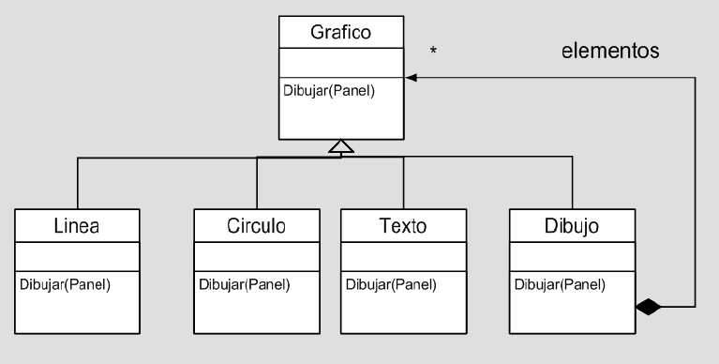
Recordemos el Editor gráfico

Slide 3
Editor gráfico
Supongamos que queremos también mostrar fotos en el
editor
•Contamos con una jerarquia Picture que maneja la
representación de fotos. Picture tiene subclases para
cada formato de imagen. Las clases en la jerarquía de
Picture entienden el mensaje
show(Panel panel, integer compression)
•¿Cómo hacemos para que el editor pueda seguir
enviando el mensaje dibujar() a sus componentes?

Slide 4
Patrón Adapter
•Objetivo: Convertir la protocolo de una clase en otra,que es la
que el objeto cliente espera.
•Problema: Muchas veces, clases que fueron pensadas para ser
reutilizadas no pueden aprovecharse porque su protocolo no es
compatible con el protocolo específico del dominio de aplicación
con el que se está trabajando.
•Deseamos utilizar una clase existente, cuyo protocolo no encaja
con la que necesitamos.
•Deseamos crear una clase que puede llegar a cooperar con otros
objetos cuyo protocolo no podemos predecir de antemano.

Slide 5
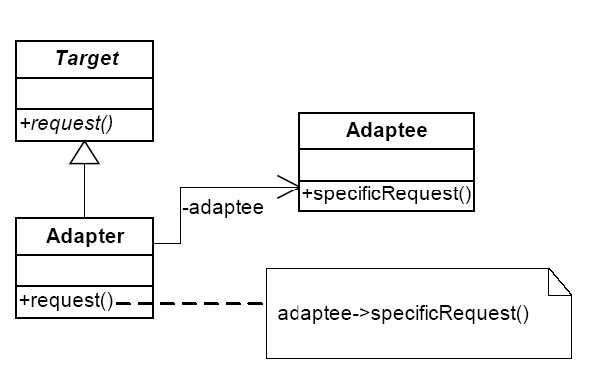
Patrón Adapter
•Solución: Crear una clase que se encargue de
“transformar” los nombres de los mensajes.

Slide 6
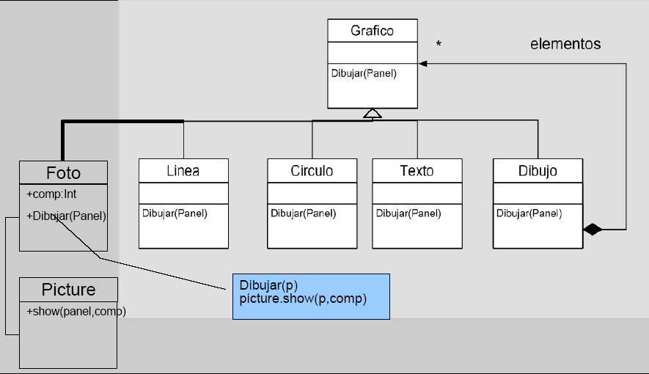
Patrón Adapter

Slide 7
Patrón Adapter
Consecuencias:
• El Adapter puede sobre-escribir algun metodo del
“adaptado”
• Solo introduce un objeto como indireccion
•Adaptar toda una jerarquia requiere trabajo extra para
inicializar las referencias
• Puede ser inconveniente si el “adapter” implementa
demasiado comportamiento

Slide 8
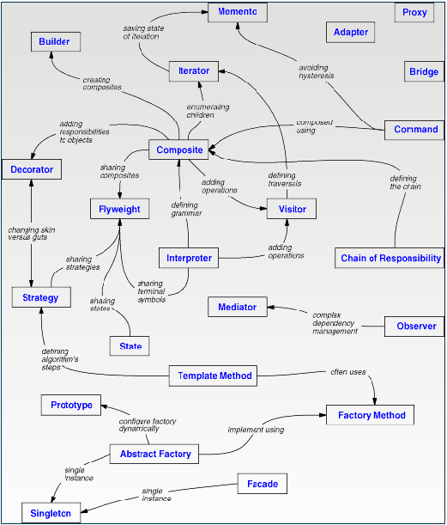
Interrelación entre los patrones

Slide 9
Tecnica Double Dispatch
“Dispatching” es el proceso que determina el método a
ejecutar cuando un objeto recibe un mensaje. En
Smalltalk, el método que se ejecuta cuando un objeto
recibe un mensaje depende exclusivamente de la clase
del objeto receptor. Este comportamiento es suficiente
en la mayoría de los casos, sin embargo en algunos
casos sería deseable que el método elegido dependiera
de la clase del receptor y de la clase de alguno de los
parámetros del mensaje.

Slide 10
Tecnica Double Dispatch
•Objetivo: Seleccionar un comportamiento que depende de dos clases
de objetos.
•Problema: En algunos casos es necesario escribir código cuyo
comportamiento dependa de la clase del parámetro de un método.
En la programación procedural este tipo de problemas se resuelve
usando un case. Hacer esto en objetos (basados en la clase del
parámetro) resulta en código que no escala.
En el paradigma de objetos tenemos la ventaja del polimorfismo.

Slide 11
Tecnica Double Dispatch
Solución:
•Escribir un método secundario por cada clase. Su nombre será
similar al principal, con el agregado del nombre de la clase.
•Al llamarse al método principal, éste delegará en el parámetro
llamando al método secundario asociado con su clase.
•En el caso de ser necesario, se puede pasar al objeto
receptor del mensaje primario como parámetro del mensaje
secundario.
•Double dispatch significa que la operación que se ejecuta depende del tipo de 2 receptores

Slide 12
Tecnica Double Dispatch
Consecuencias:
•Double Dispatch elimina las sentencias del estilo case
basadas en la clase del parámetro.
•Esto hace que el código escale y pueda ser mantenido en
forma relativamente sencilla.
•A pesar de esto no es una panacea; al agregar una nueva
clase, según en qué jerarquía se agregue, puede ser que sea
necesario agregar un método nuevo en todas las clases de la
otra jerarquía. De todas maneras, ésta última desventaja es
preferible a la sentencia case.

Slide 13
Double Dispatch no es Overloading(sobrecarga)
Double Dispatch != Overloading (sobrecarga)
•Overloading permite que la funcion invocada dependa
del tipo de parametros y del tipo del receptor.
•Overloading se cheque en tiempo de compilacion. No
considera tipo de los objetos sino de las variables
•DoubleDispatch asegura (por medio de envio de
mensajes) que el objeto apropiado es referenciado.
•En C++ y Java es necesario utilizar funciones virtuales

Slide 14
Ejemplo
Un ejemplo de esta relación se da entre los
Numbers en las operaciones aritméticas. Dado
que los Numbers se representan internamente de
forma distinta, no se puede definir un método
que sirva para todas las combinaciones de
Numbers. Por ejemplo, cada caso de suma entre
un Integer y un Float se necesita un método
específico.

Slide 15
Ejemplo
En concreto la solución consiste en:
En el método inicial, enviar un mensaje al argumento.
El nombre del mensaje a enviar debe incluir el nombre
de la clase del receptor ( o alguna otra característica que
permita desambiguar al receptor). El receptor del
mensaje original se pasa como parámetro de este nuevo
mensaje. Al recibirse este mensaje no hay ambigüedad,
ya que la clase del receptor se resuelve por el
mecanismo de dispatch de Smalltalk, y la clase del
argumento forma parte del nombre del mensaje.

Slide 16
Ejemplo
La solución para el caso de los Numbers y la suma sería:
Las clases Integer and Float hacen un “Double Dispatch” al argumento ( que puede ser tanto un Float como un Integer):
  Integer>>+ aNumber
  ^aNumber addInteger: self
  Float>>+ aNumber
  ^aNumber addFloat: self

Slide 17
Ejemplo
Tanto Integer como Float deben implementar ambas variantes de
los métodos add. Los casos Integer-Integer y Float-Float se
manejan como primitives de Smalltalk:
  Integer>>addInteger: anInteger
  <primitive: 1>
  Float>>addFloat: aFloat
  <primitive: 2>
Cuando se tiene un número de cada clase, se convierte el Integer a
Float :
  Integer>>addFloat: aFloat
  ^self asFloat addFloat: aFloat
  Float>>addInteger: anInteger
  ^self addFloat: anInteger asFloat

Slide 18
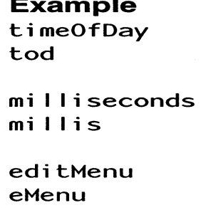
Estilos de Programación
Nombres
Seleccionar nombres que clarifiquen el propósito del objeto.
Smalltalk, Java permiten cualquier longitud.
Nombres descriptivos requieren de pocos comentarios explicativos.
Una traducción única simplifica la comunicación humana y no
permite confusión.
Ej: marcar los nombres que son descriptivos:
En algunos lenguajes se utilizan los
nombres con – o _.En Smalltalk no.
En Smalltalk los nombres son case
sensitive. Por lo tanto MaxLimit,
maxLimit, maxlimit y MAXLIMIT
son diferentes.

Slide 19
Estilos de Programación
Uso de Mayúsculas y Minúsculas.
Con Mayúscula y Minúscula también se distingue el alcance de las
Variables.
Con Mayúscula: variables globales, variables clases y pool
dictonaries. Estas variables son globales a todos los métodos
definidos en el alcance de variable
Con minúscula: los métodos de clase e instancia, los parámetros de
los métodos, variables temporales y variables de instancias.

Slide 20
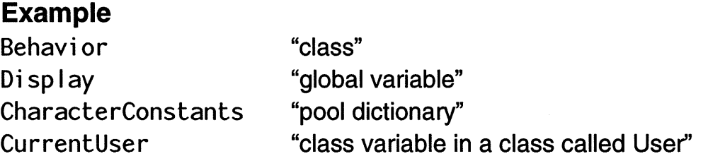
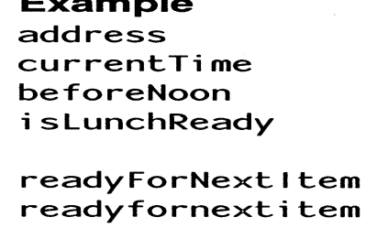
Estilos de Programación

Slide 21
Estilos de Programación
Nombre de Clases
El nombre de la clase es extremadamente importante, es el elemento central en
cualquier programa orientado a objetos.
Utilizar nombres lo menos restrictivos posibles, pensando en el reuso de la
clase.
El nombre de la clase debe empezar con mayúscula.
   Collection
    GraphicalClassBrowser
    EmployeePensionPaymentsHistory
En el 2do y 3er caso el nombre de la clase me permite describir la clase. El
nombre de la clase se utiliza para indicar el propósito o intención de la clase.

Slide 22
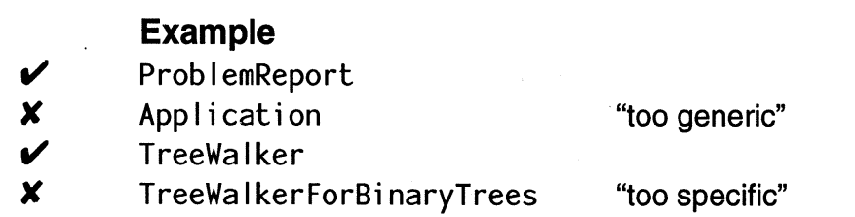
Estilos de Programación
El nombre de la clase debe ser descriptivo, nombre tales como
MyClass o ProjectClass1 No son descriptivos.

Slide 23
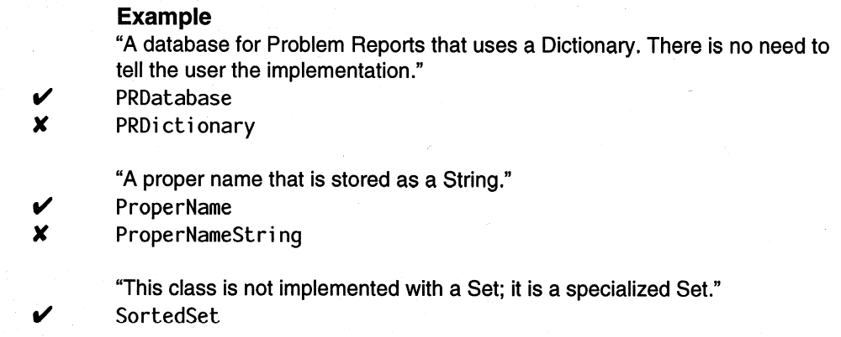
Estilos de Programación
Los nombres de las clases no deben hacer referencia a la
estructura con la que se implementa la solución

Slide 24
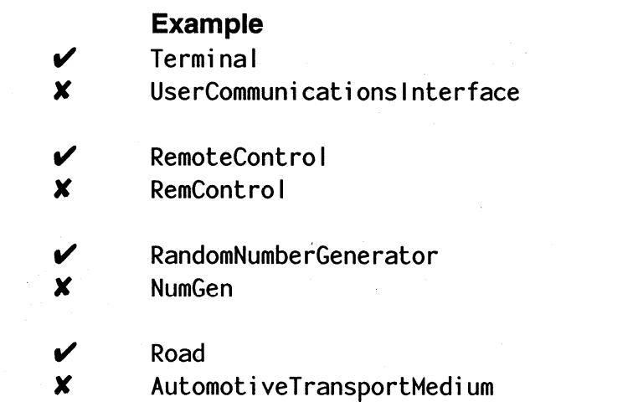
Estilos de Programación
Los nombres de las clases deben ser palabras del
lenguaje natural.

Slide 25
Estilos de Programación
Nombre de los métodos
Deben siempre comenzar con minúscula. Si esta
compuesto por más de una palabra, a partir de la
segunda debe comenzar con mayúscula.
“Notación camello”.
account deposit: 100
account printStatement.

Slide 26
Estilos de Programación
Los nombres de los métodos se deben seleccionar de tal forma
que ilustren el propósito del método
Métodos que retornan true o false como resultado: estos metodos
usan el verbo is o has concatenado al valor a testear:
isString : en este método se testea si el receptor del mensaje es un
objeto de la clase String.
isActive : algún aspecto en el objeto receptor es testeado, se puede
testear si un proceso esta o no activo, por lo cual el valor a testear
puede formar parte del nombre del método

Slide 27
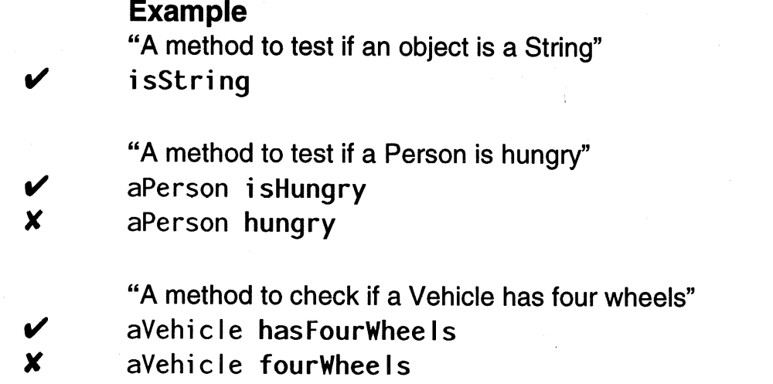
Estilos de Programación

Slide 28
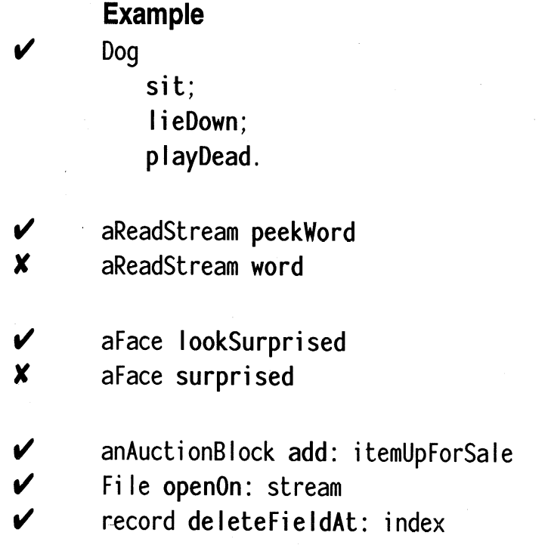
Estilos de Programación
Usar verbos imperativos y
frases para métodos que
realizan alguna acción.

Slide 29
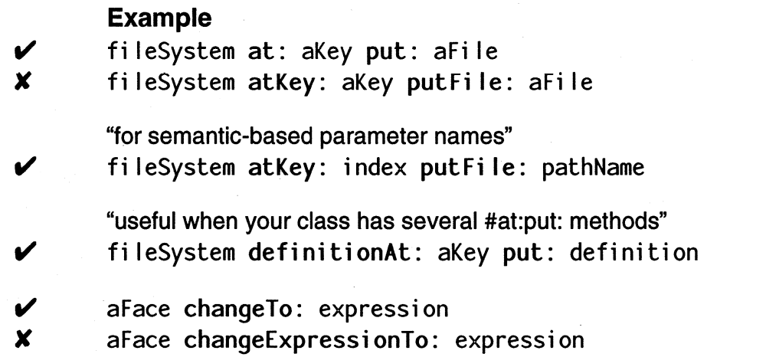
Estilos de Programación
Evitar tipos o nombres de
parámetros en el nombre
del método si se están
usando nombres de
parámetros tipados

Slide 30
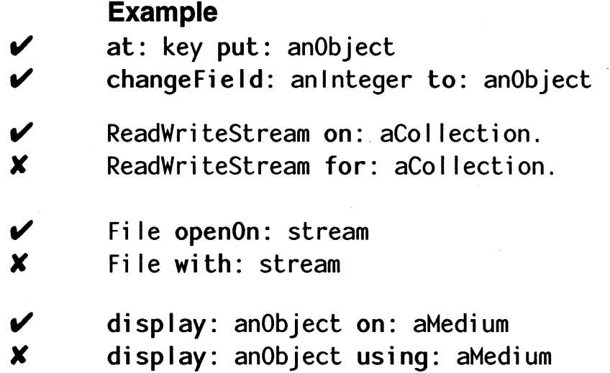
Estilos de Programación
Usar verbos con una preposición para método que especifican objetos. Y usar la preposición on cuando un método opera sobre otro objeto.

Slide 31
Proxima Clase
      Lazy Initialization
      Continuamos con UML

